Slide 1

Digi數位人才培訓
7月-鈕扣
報告人 ：吳俊逸
中華民國108年 7 月 26 日

Slide 2
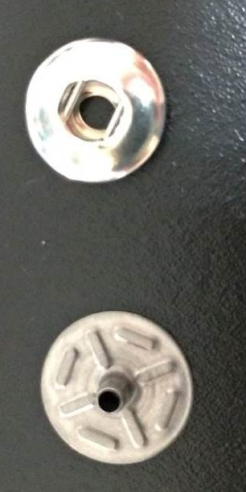
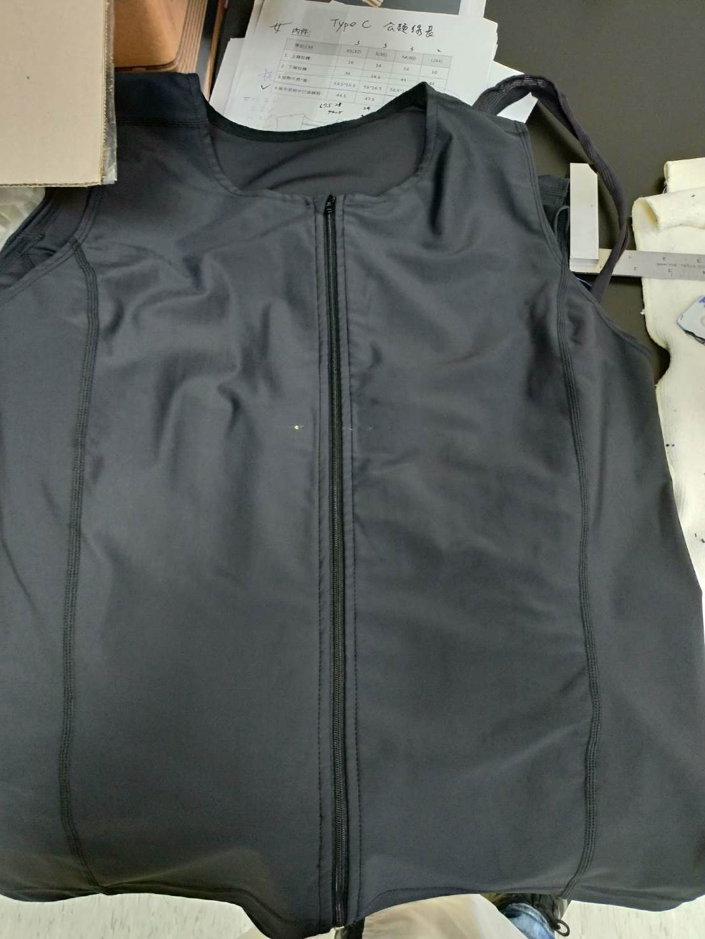
本週學習進度說明-加工材料

Slide 3
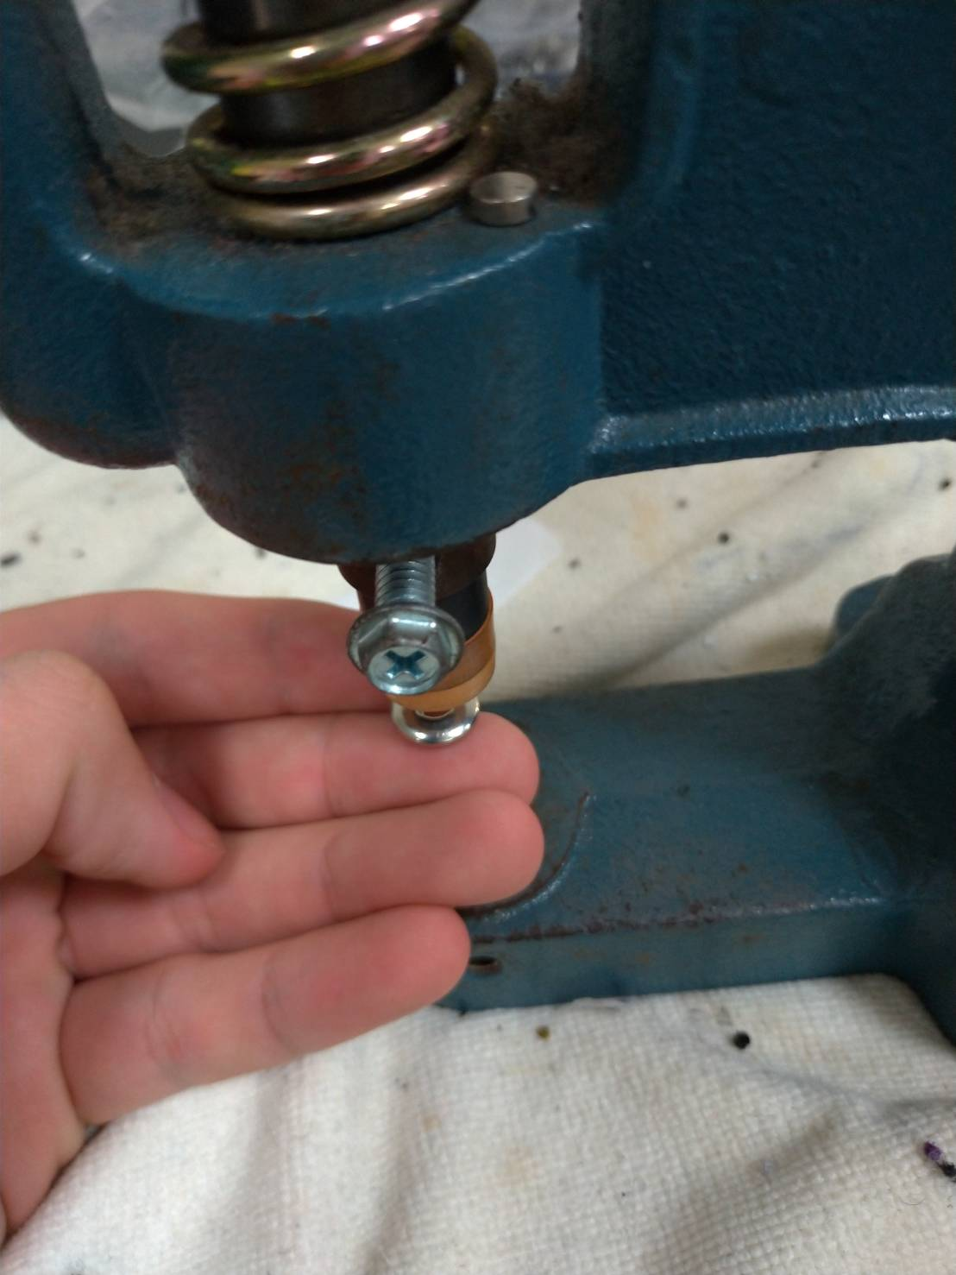
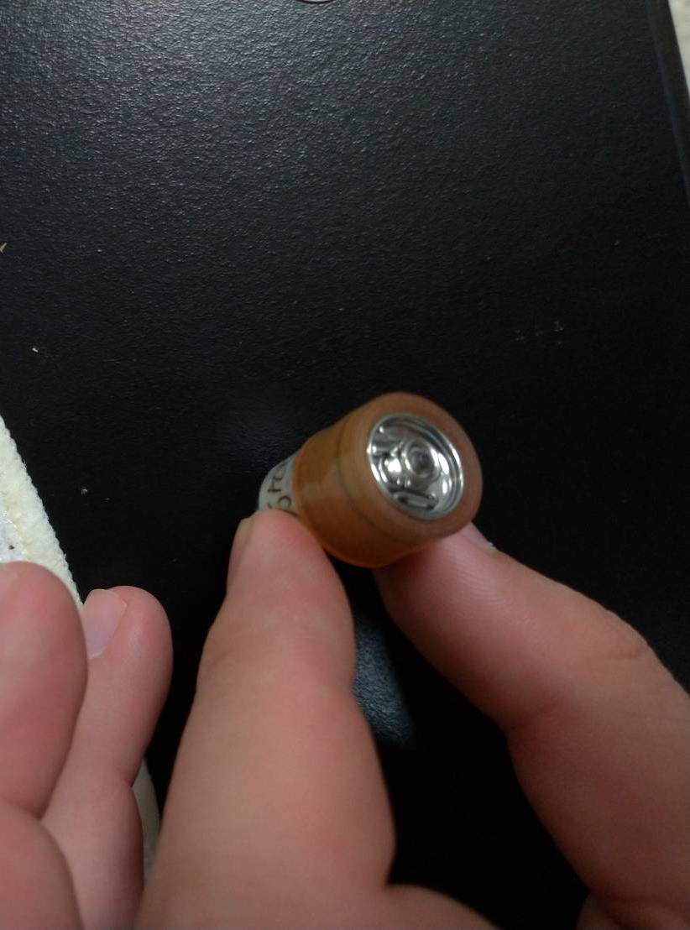
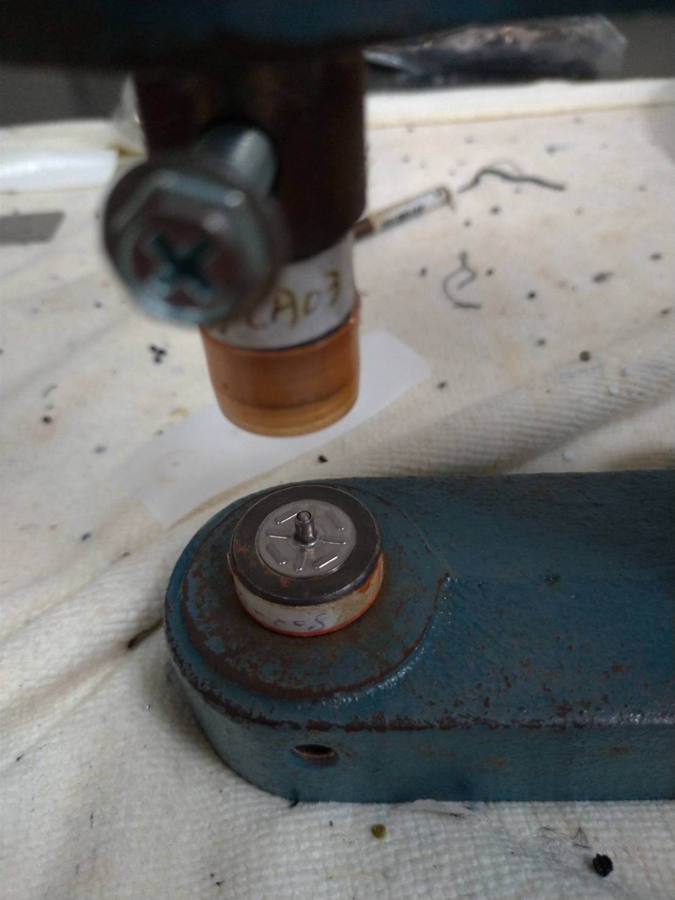
本週學習進度說明-加工步驟
STEP1：將鈕扣扣子部分
放置於壓扣機上
將鈕扣底座部分放置於壓扣機上的樣子
STEP2：將鈕扣底座部分
放置於壓扣機上

Slide 4
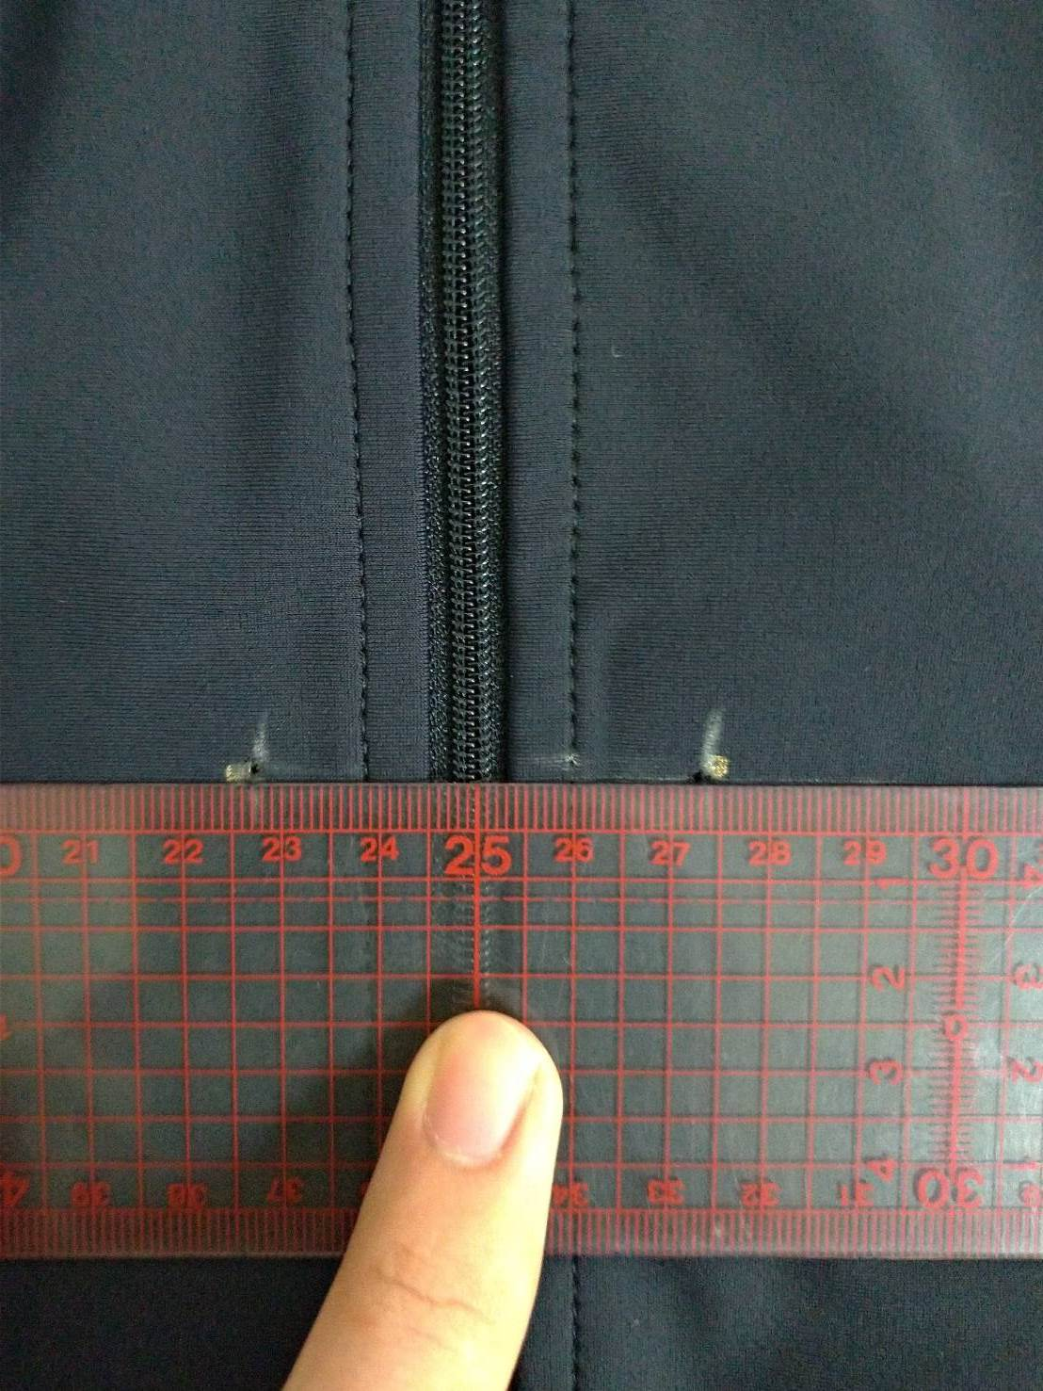
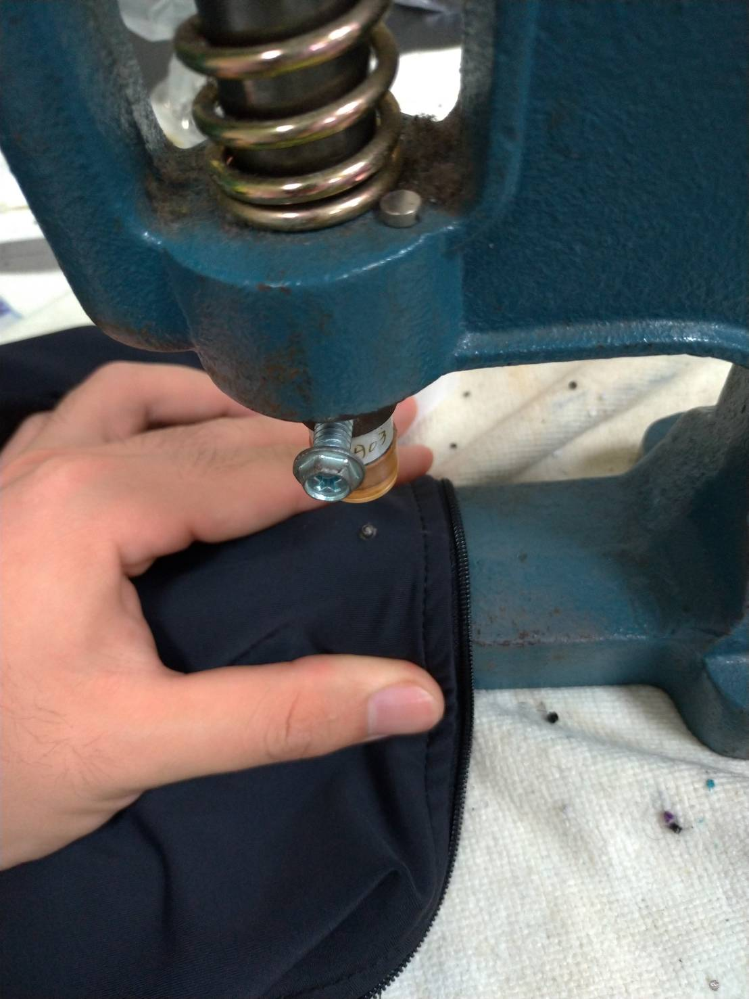
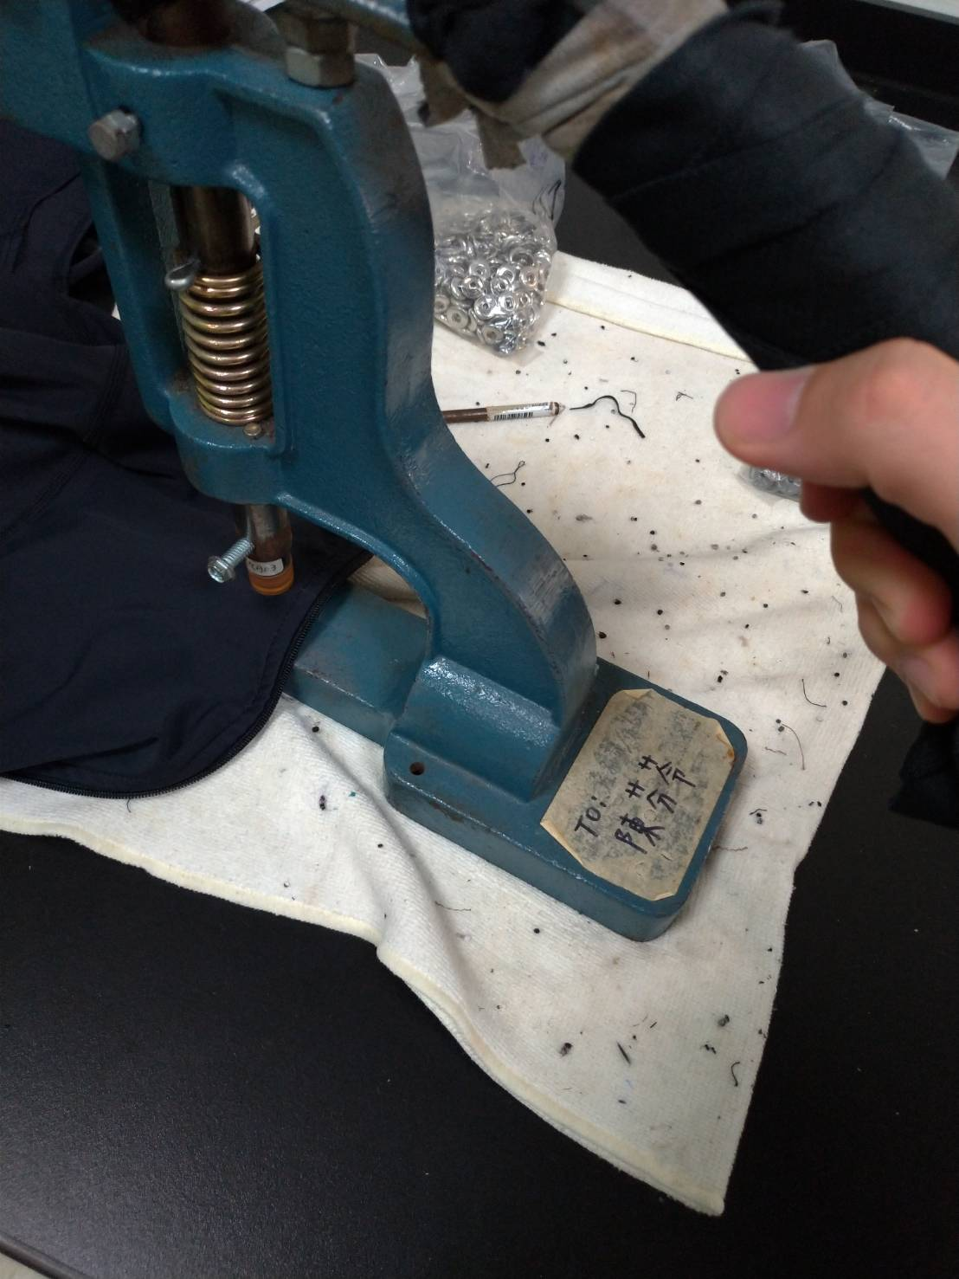
本週學習進度說明-加工步驟
STEP3：確定標記孔位
是否準確
STEP4：將待加工布料
置於壓扣機上
STEP5：用力對壓扣機上把手施力，使釦子可以牢牢固定在服裝上

Slide 5
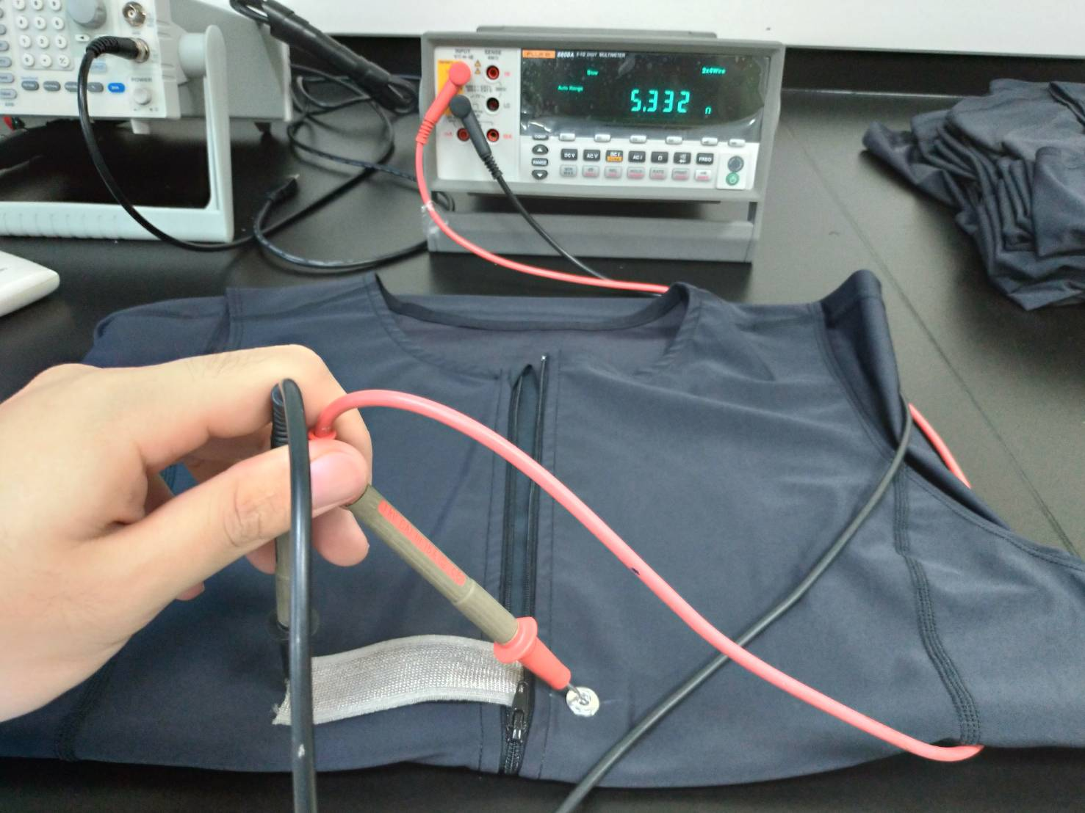
本週學習進度說明-加工步驟
STEP6：測試鈕扣到導電布之間的電阻是否會有浮動的現象

